Slide 1

Séchage de Capteur

Slide 2
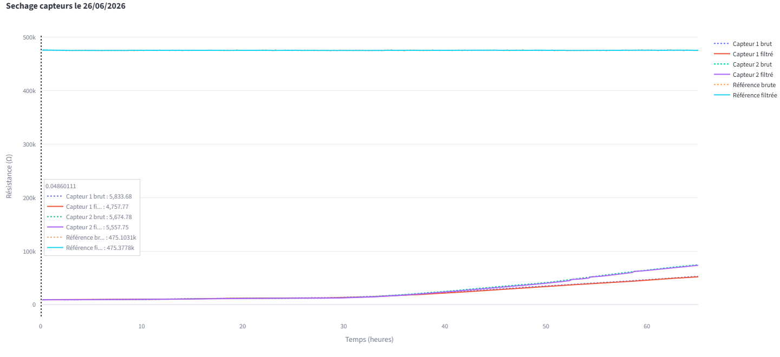
Référence de 475K ohms
Séchage de deux capteurs pendant 3 jours

Slide 3
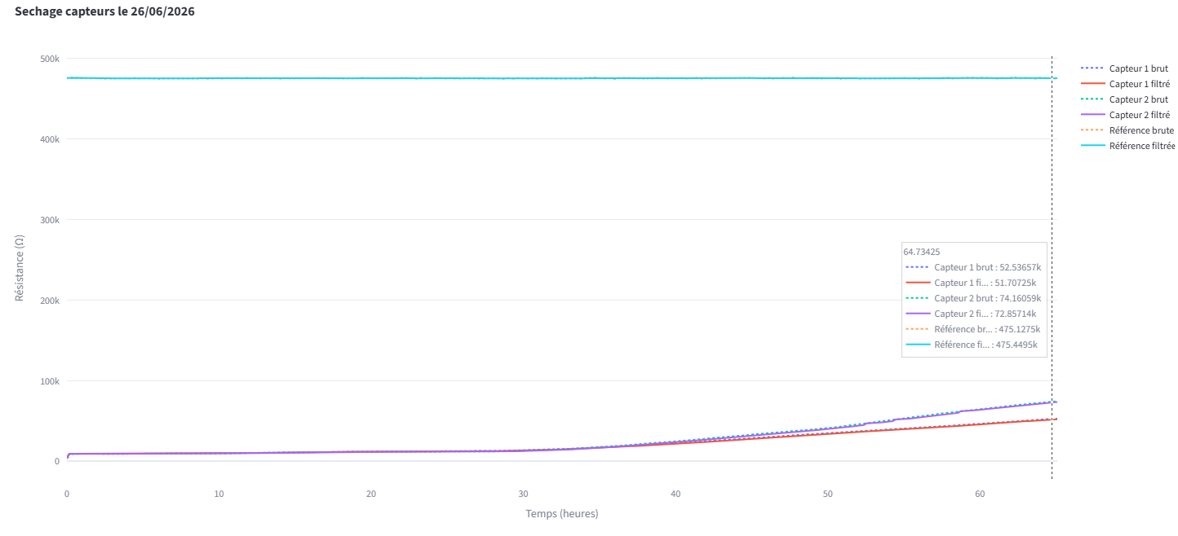
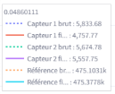
La résistance des capteurs évolue de 4 kΩ à l'état humide jusqu'à 75 kΩ après 60 heures de séchage.

Slide 4
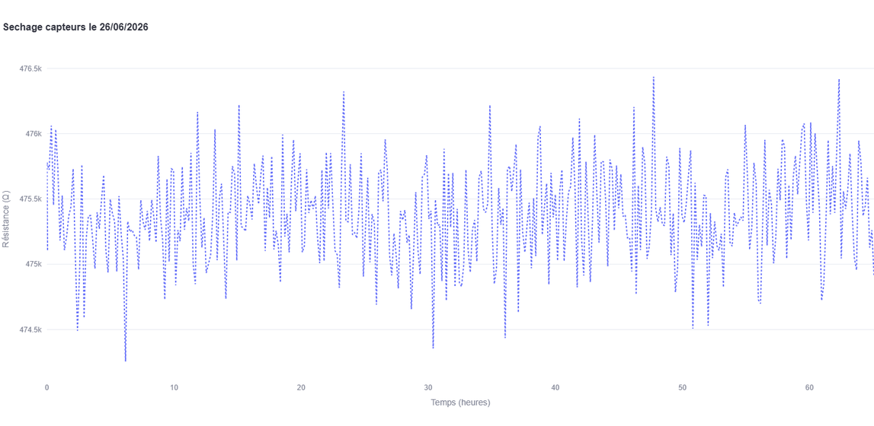
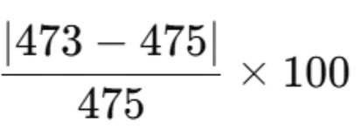
Analyse de la référence fixe
Parasites de mesures
variation de la référence (Résistance fixe) en fonction du temps
Pas de précision sur les mesures
Variation des mesures trop importante
Taux d'erreur Max:
≈ 0,42 %

Slide 5
Solution
Parasites de mesures
Faire une estimation de la valeur de la référence
variation de la resistance de mesure Fixe

Slide 6
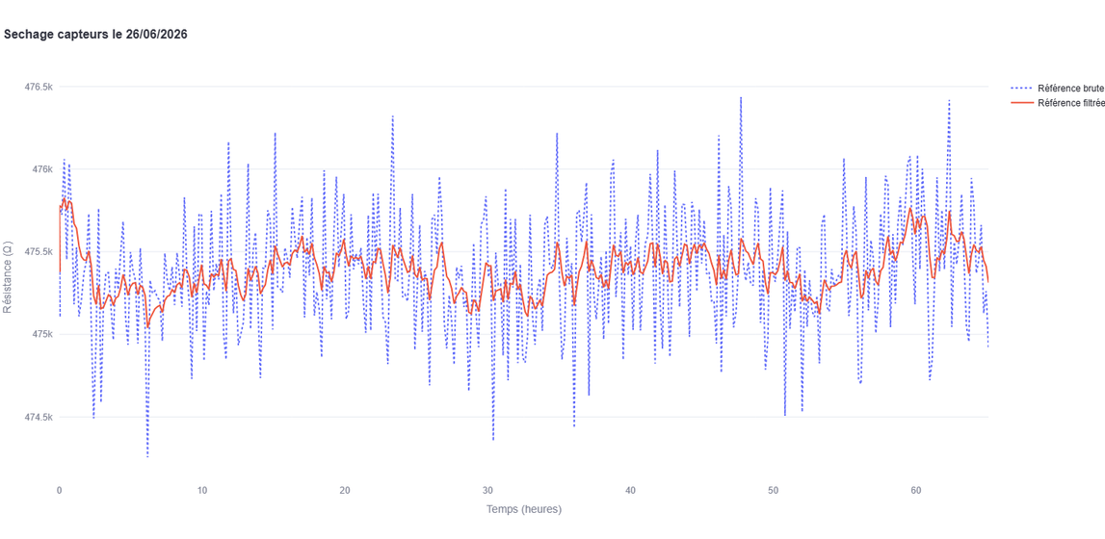
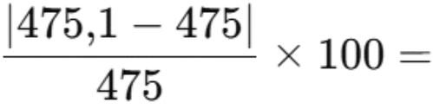
Parasites de mesures
Estimation de la valeur de la référence
variation de la resistance de mesure Fixe
Technique utilisée:
Avantage
un Filtre médian
Augmente la précision des données
Reduit le nombre de lecture (de 500 à 70 )
Reduit la consommation énergétique
temps de lecture qui passe de 5,1s à 700ms
Pour supprimer les pics aberrants.
Filtre EMA (Exponential Moving Average)
Taux d'erreur Max:
0,02105%

Slide 7
Resultats Obtenus

Slide 8
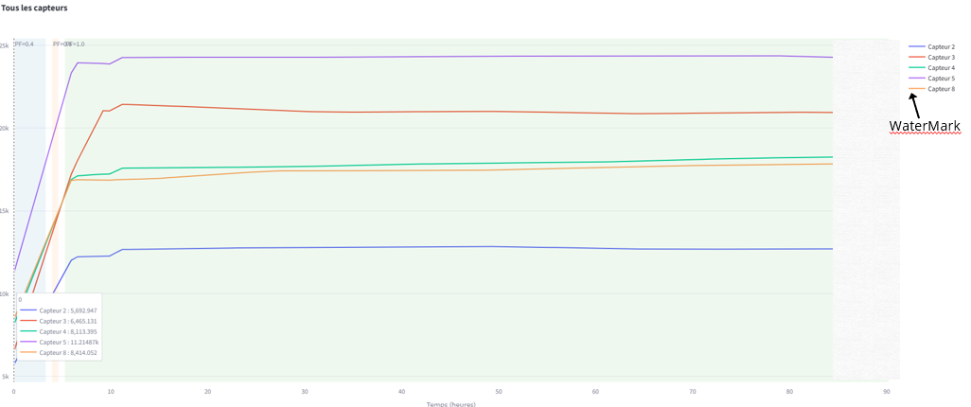
Mesures de 5 capteurs à des pF variés en fonction du temps
Gamme de mesure stable dans l’ordre de 10K-20k

Slide 9
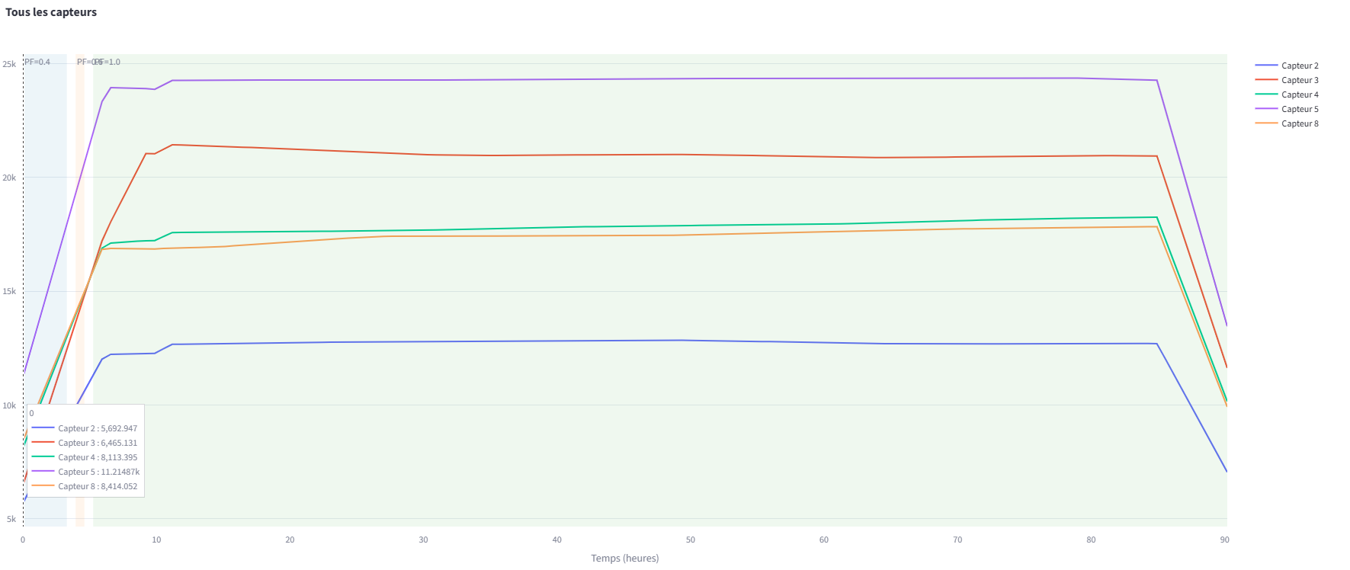
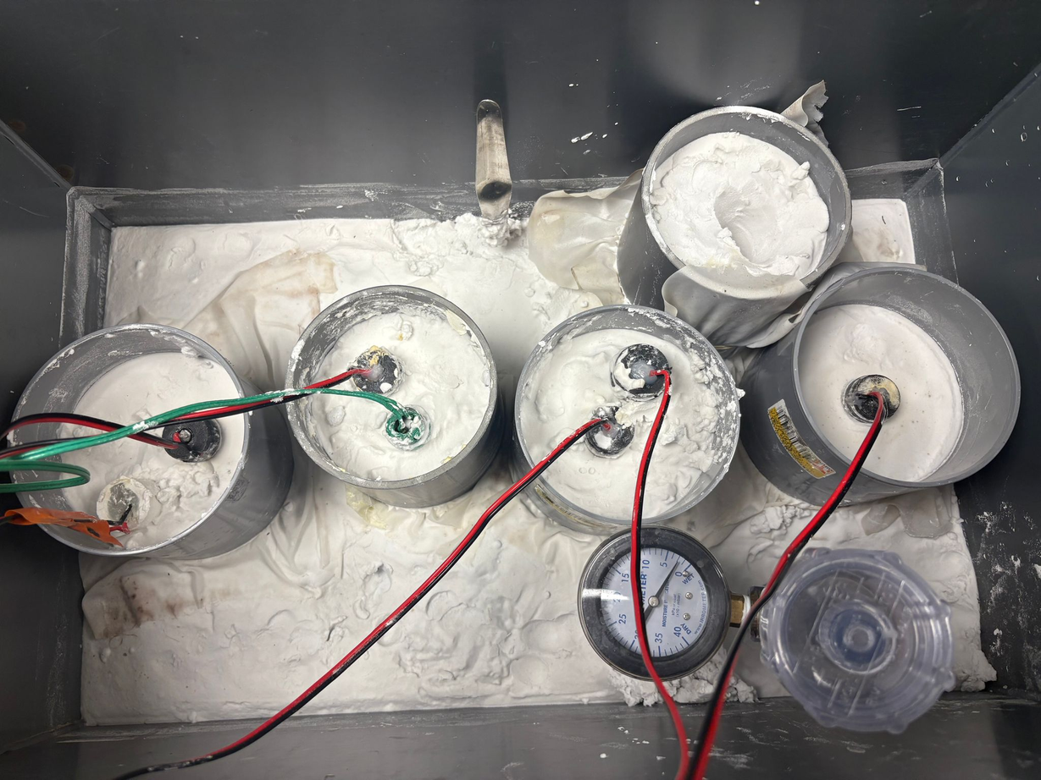

Variation de la Resistance des capteurs en fonction du pF et du temps
Watermark et capteur 4 dans les mêmes conditions et dans la même gamme de mesure.
irromètre Installé (0kPa ; 40 kPa) avec 1kPa = 10mbar
pF=log10​(mbaR)

Slide 10
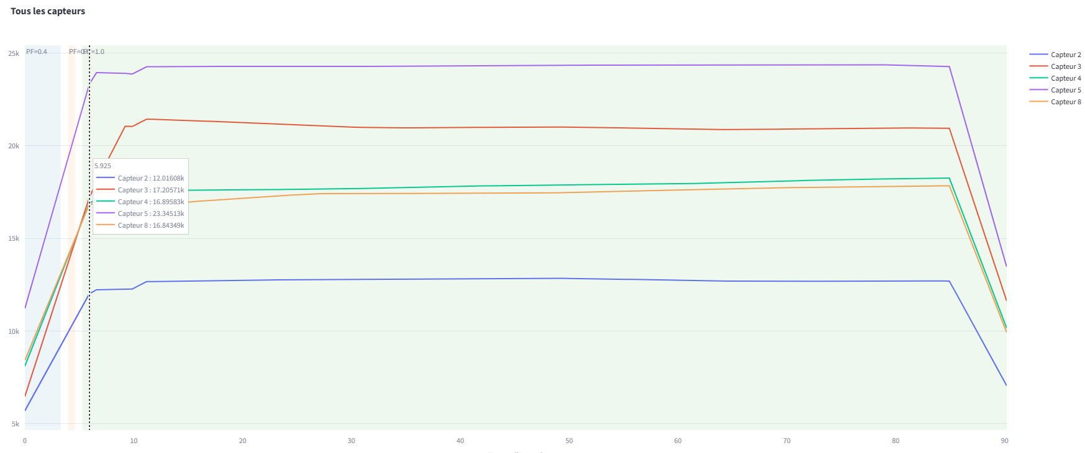
Variation de la Resistance des capteurs en fonction du pH et du temps(90h)
Watermark et capteur 4 dans les memes conditions et gamme de mesure

Slide 11
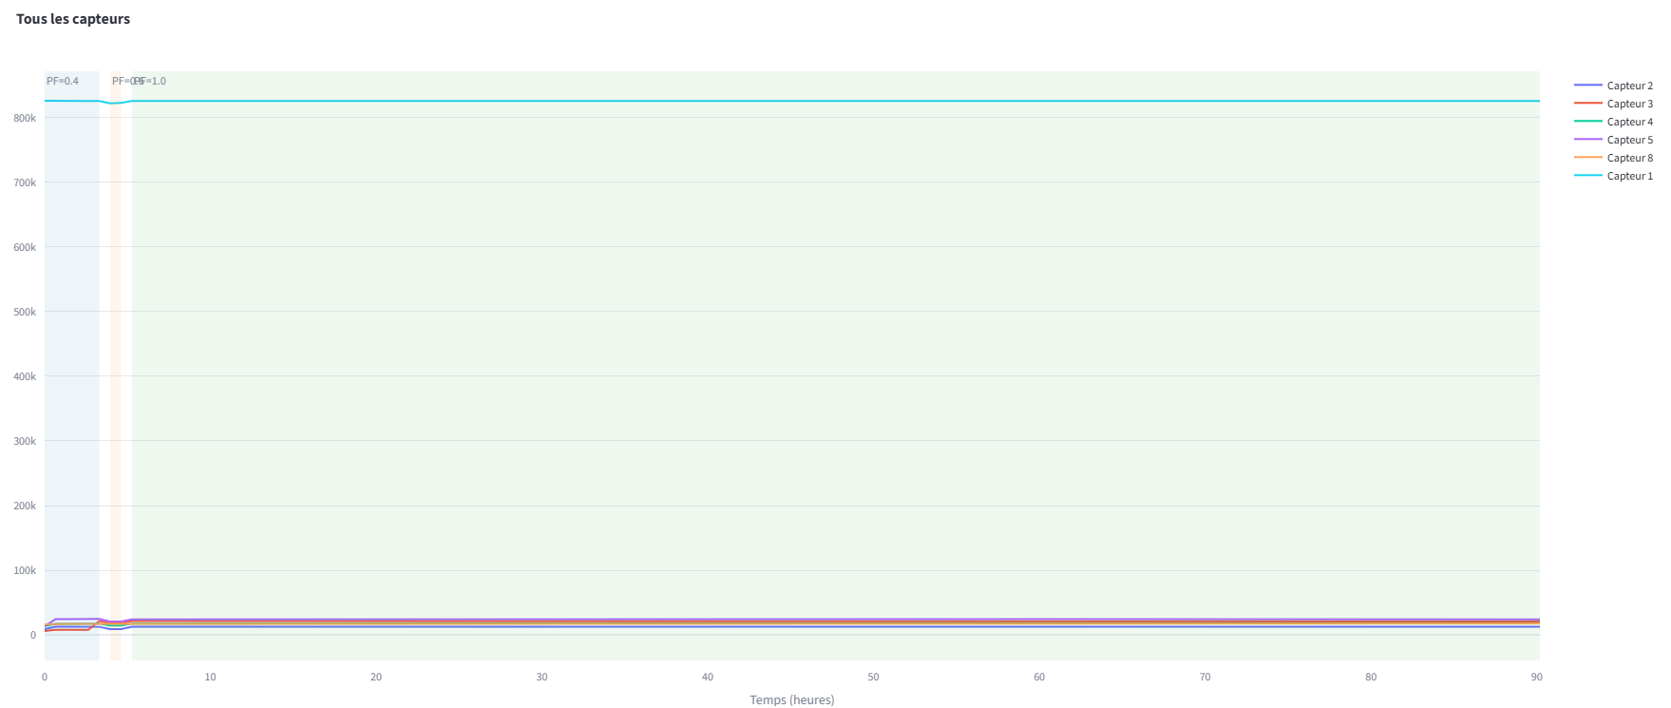
WaterMark
Référence
Référence
Variation des Résistances capteurs sur une durée de 90H
Référence de 825000 ohms
Watermark à la position 8

Slide 12
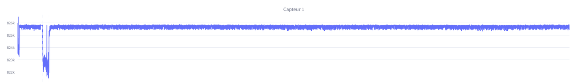
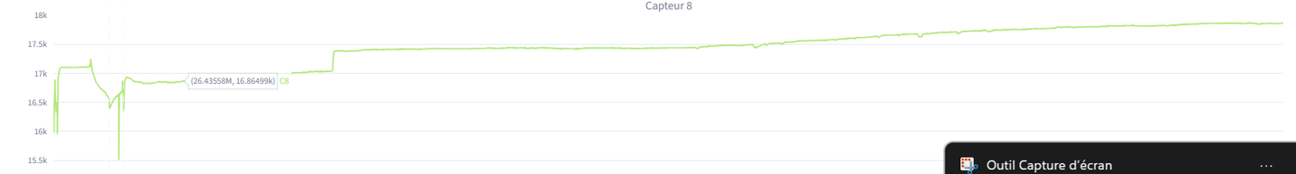
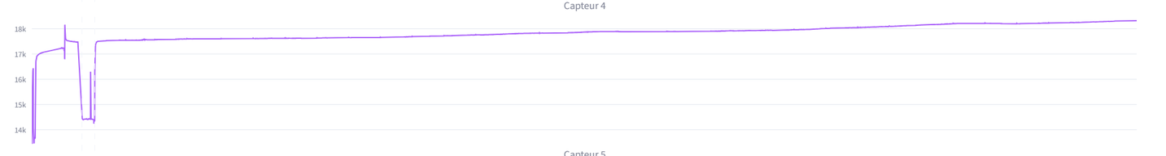
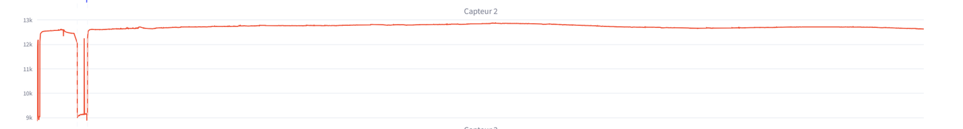
Référence
825kΩ
Watermark
⌉5kΩ;20kΩ⌈
Dans le même bêcher
Capteur4
⌉7kΩ;22kΩ⌈
Capteur2
⌉4kΩ;18kΩ⌈
bruit de mesure

Slide 13
Bilan Énergétique

Slide 14
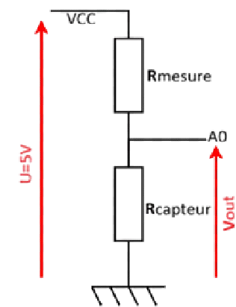
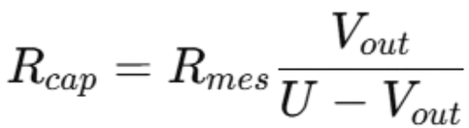
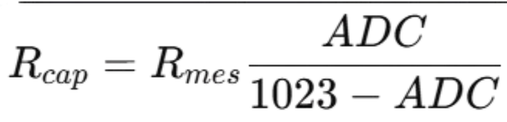
Gamme de mesure de la carte
ADC
Proche de 1022 si capteur SEC
Proche de 1 si capteur humide
Rcap​≈97.4 Ω
Rcap​≈101 755 200 Ω
≈ 101,8 MΩ (très grand)
Gamme de mesure
97.4Ω ≤ Rcap ≤ 101,8 MΩ
ADC = Valeur Numerique
0-1023 sur Méga (4,88 mv de Precision)
0-4095 sur ESP32 (1,22mv de Précision )
Avec
Rmes​≈99600 Ω

Slide 15
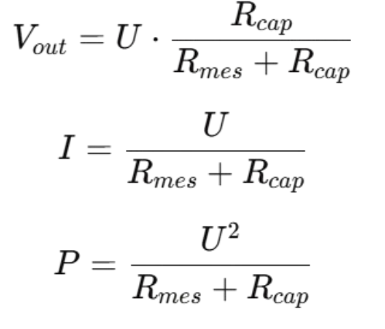
Puissance

Slide 16
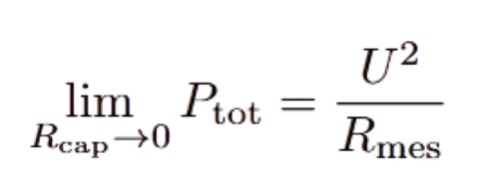
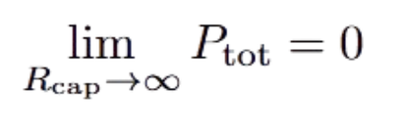
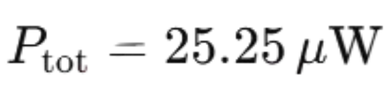
Puissance limite
Milieu humide
Milieu sec
Rcap​→0
Rcap​→∞
Puissance max par capteur
pour une lecture

Slide 17
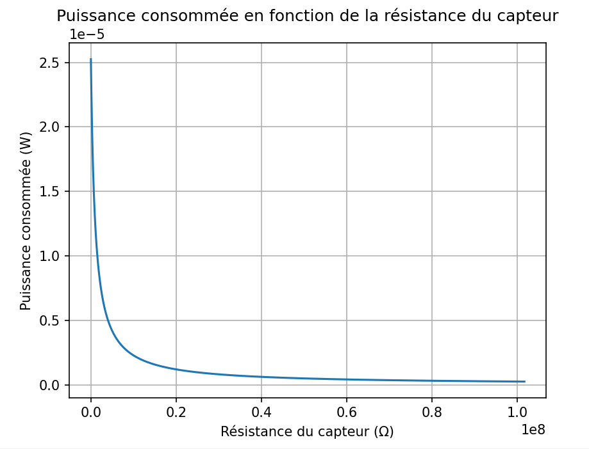
Rcap≈
0;....;101.8 MΩ
P(w)
pF(mbar)
Puissance d’un capteur en fonction de la resistance capteur
Puissance d’un capteur en fonction du pF

Slide 18
Bilan Energétique des capteurs
L´énergie consommée est donnée par :
E(j) = P(w) × t(s)
La puissance d’un capteur est de :
P = 25.25 μW
Pour une acquisition de donnée:
T = 10 ms
E = 25.25 × 0.01 ≈ 0.2525 μj
Pour 5OO acquisitions de donnée:
T = 5.161 s
E = 25.25 × 5.161 ≈ 130 μj
Pour huit capteurs :
E = 8 × 130 ≈ 1042 μJ
Une mesure est effectuée toutes les heures :
T = 3600 s
Pmoy = E(j)/T(s)
≈ 0.290 μW

Slide 19
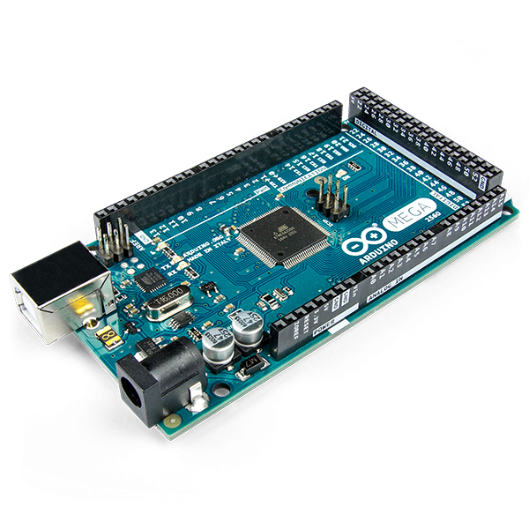
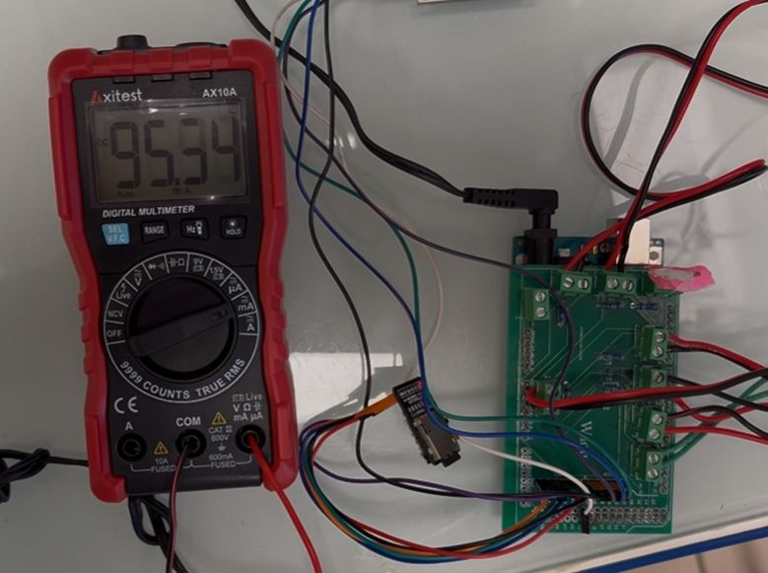
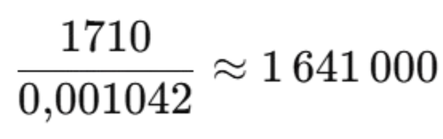
Bilan Energétique de la carte Méga 2560
t = 3600 s
P = 0.095 *5V = 0,475W
E = 0,475× 3600 ≈ 1710j
La consommation de la carte est nettement supérieure à celle utilisée par les capteurs.
1710j >>>1042 μJ
1710 J est environ 1,64 million de fois plus grand que 1042 µJ

Slide 20
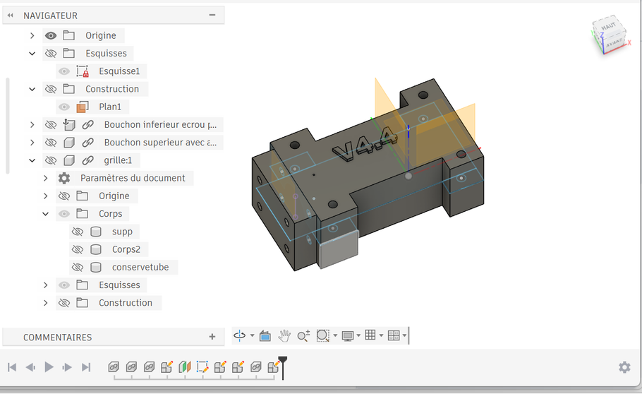
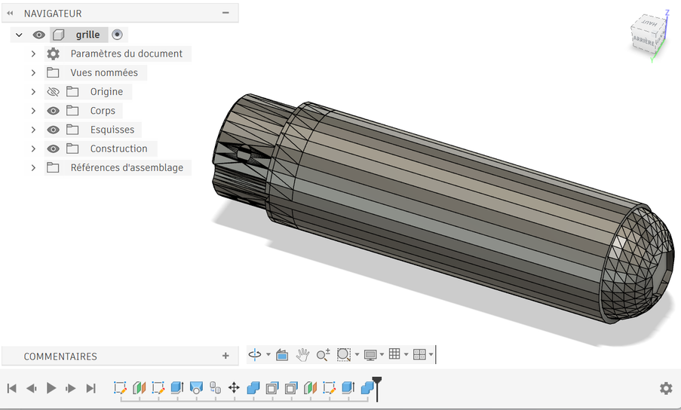
Aperçu du capteur V4.4

